Slide 1
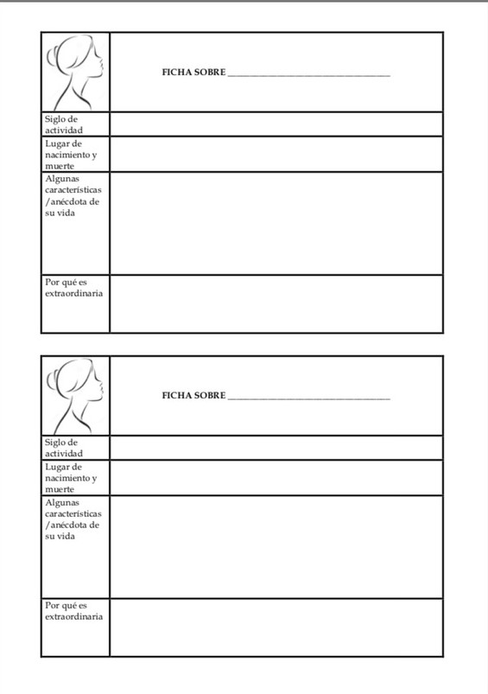
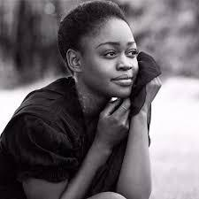
Michaela Mabinty DePrince.
.
XX y XXI.
Nació en Sierra Leona ..
Cuando era pequeña se quedo huerfana por la muerte de sus padres durante la guerra civil.
Padece vitiligo, una condición que se manifiesta con falta de pigmentación en partes de la piel.
Es extraordinaria, porque a podido superar cualquiera de los obstáculos que sean paso por su vida.

